Slide 1
Форма и материал.
Цвет архитектуре и дизайне.

Slide 2
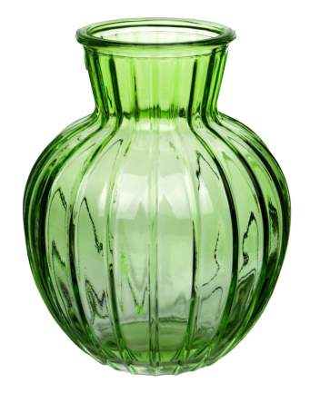
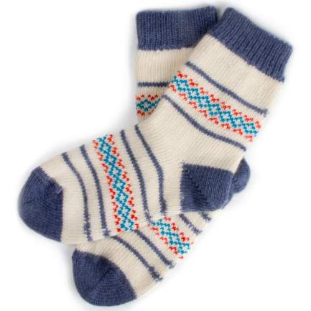
Вещь имеет утилитарный смысл и предназначена для какой-то цели.
Предназначение вещи во многом определяет материал. Представим на мгновение, что вещи сохраняют ту же форму, но меняются материалами: ваза из шерсти, а носки из стекла.
Такие вещи не смогут выполнять свое предназначение.
Функция вещи влияет не только на ее форму, но и на выбор материала, из которого эта форма создается.

Slide 3
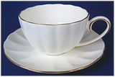
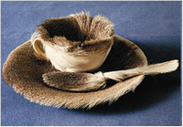
Если материал выбран без учета функции вещи,
то эту вещь невозможно использовать по ее прямому назначению.

Slide 4
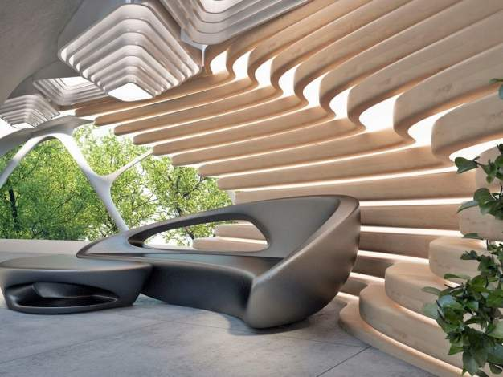
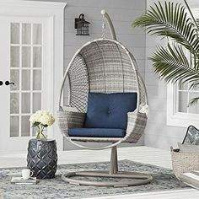
Дизайн – искусство и порождение промышленного века.
Он зависит от развития науки и техники, которые дают дизайнеру и архитектору материалы для творчества.

Slide 5
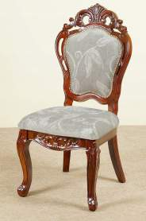
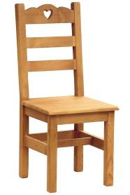
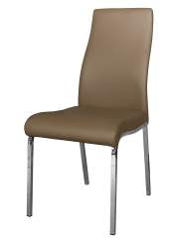
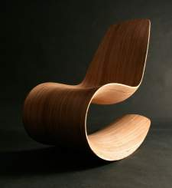
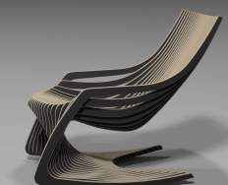
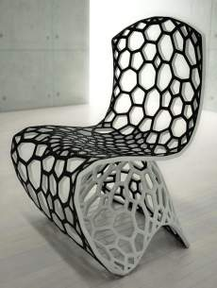
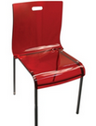
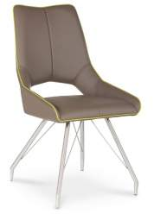
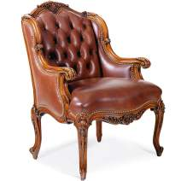
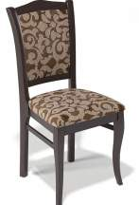
Сам материал во многом определяет
форму и конструкцию вещи или здания.
Например, стул сперва был из дерева, и это определяло его форму: прямолинейность конструкции.
С появлением металлов и пластмасс форма стула приобрела пластичность.

Slide 6
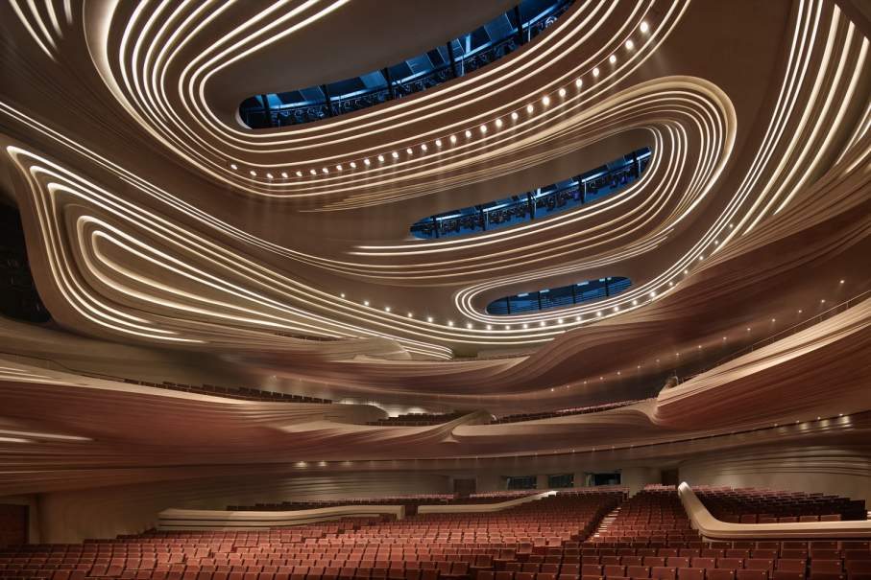
Оперный театр Гуанчжоу, Китай, архитектор Заха Хадид
Появление новых материалов меняет устоявшееся понимание тектоники зданий и традиционные подходы
к формообразованию вещей.

Slide 7
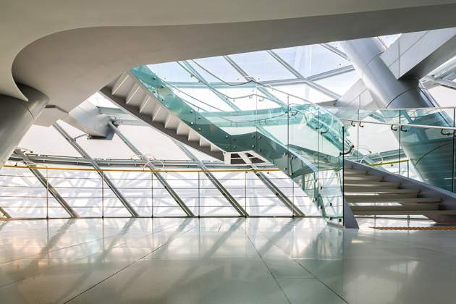
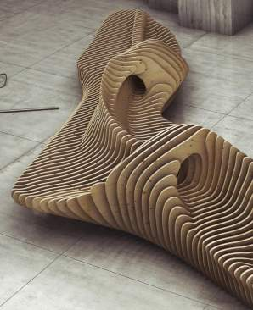
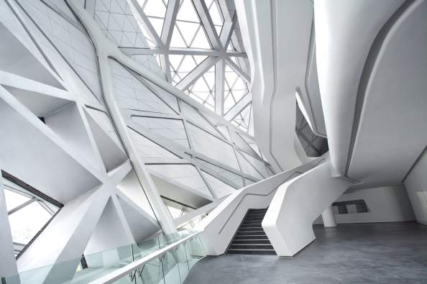
Появляется возможность создавать новые, невиданные раньше конструкции, оригинальные формы.

Slide 8
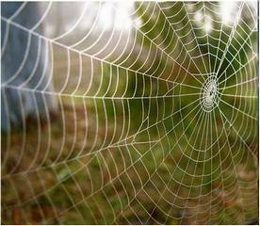
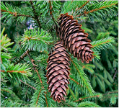
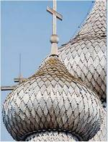
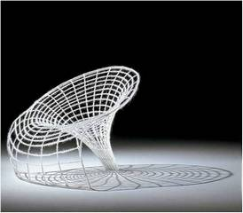
Фантазия и воображение художника подпитываются пристальным взглядом на природу.
Глубокое понимание ее «архитектуры», закономерностей ее «строений» стало благодатной почвой для возникновения неожиданных конструктивных идей в архитектуре, порожденных анализом природных форм – бионикой.

Slide 9
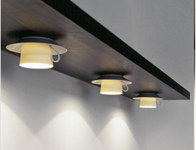
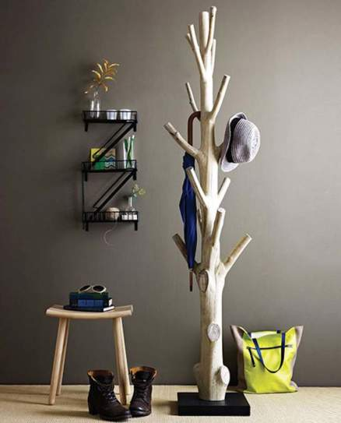
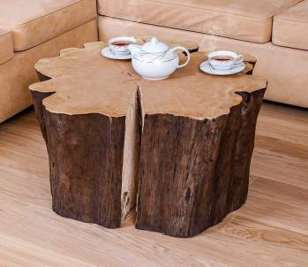
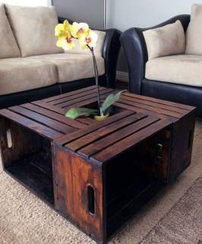
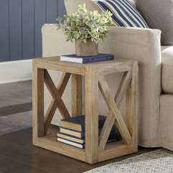
Часто оригинальные вещи, детали интерьера дизайнеры конструируют из природных материалов или уже готовых вещей, придавая им иную, нежели прежде, функцию.

Slide 10
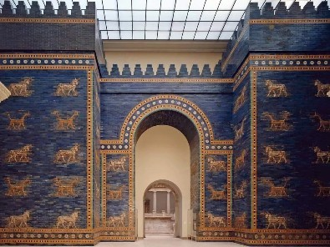
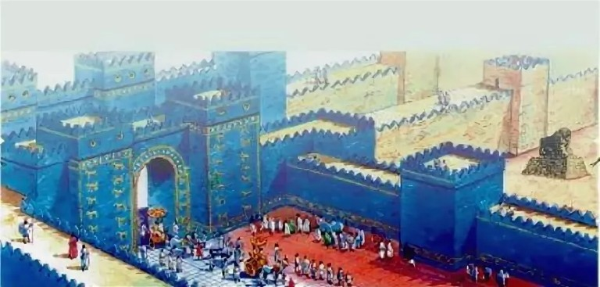
С основанием первых цивилизаций цвет в архитектуре отражал тип культурного и политического устройства города.
Сине-голубые ворота Иштар, окружающие Вавилон,
указывали на религиозное устройство общества:
защита города была отдана богине неба.

Slide 11
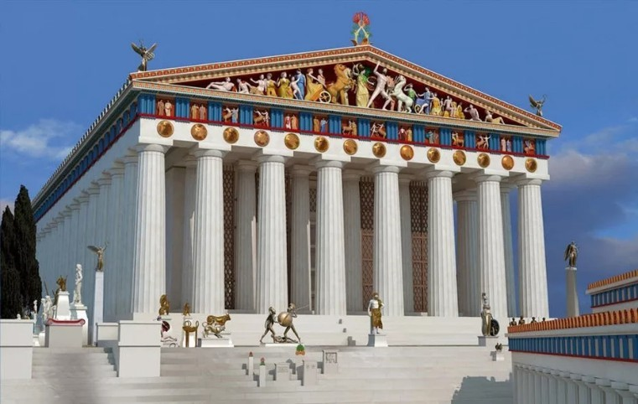
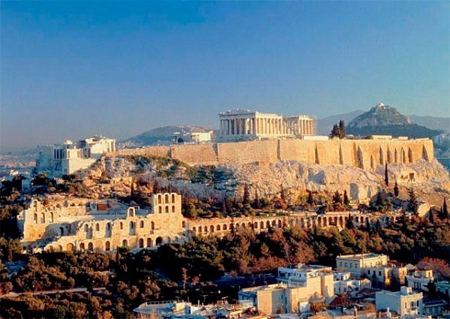
В Античном полисе на фоне коричнево-красной застройки центр выделялся белым, что говорило о «прозрачности» политических решений.

Slide 12
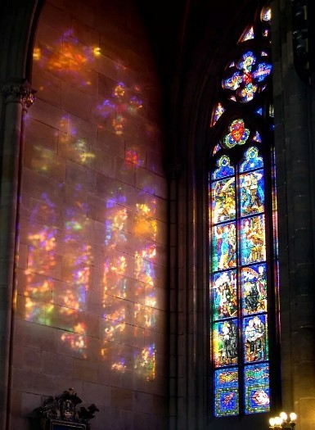
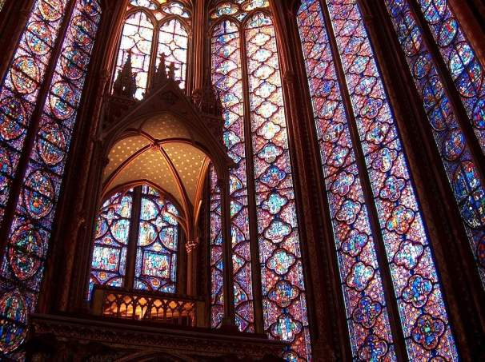
В средневековых городах цвет приобрёл значение божественного света и переместился из внешнего пространства во внутреннее

Slide 13
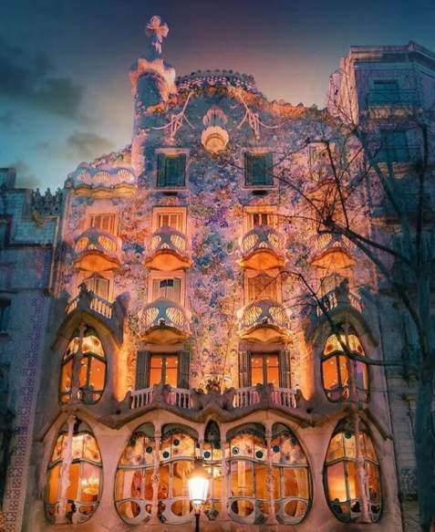
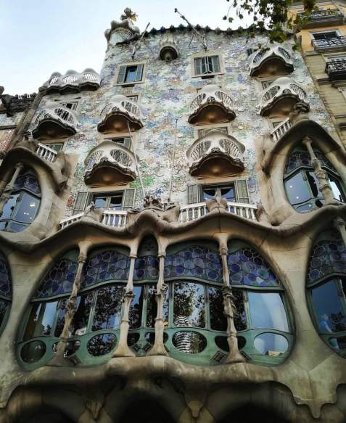
Эпоха эклектики стала первым шагом к разрушению стандартов.
Первым, кто вынес цвет на фасад, стал Антонио Гауди.
Его дом Бальо в Барселоне 1906 года
– это самобытная перестройка старого здания.

Slide 14
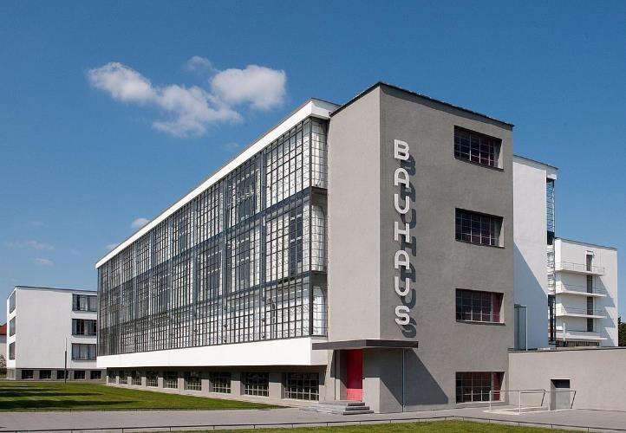
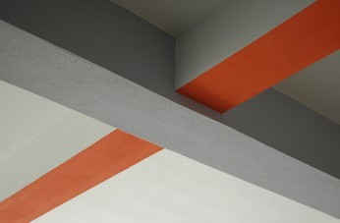
В эпоху модернистской архитектуры на первый план встали лаконичность и строгость форм, работа со светом и фактурой.
Эксперименты с цветом переместились в теоретические труды.
В своих книгах «О духовном в искусстве» (1910)
и «Точка и линия на плоскости» (1926)
Василий Кандинский рассуждал о влиянии цвета на зрителя.

Slide 15
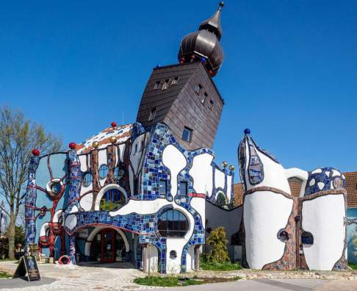
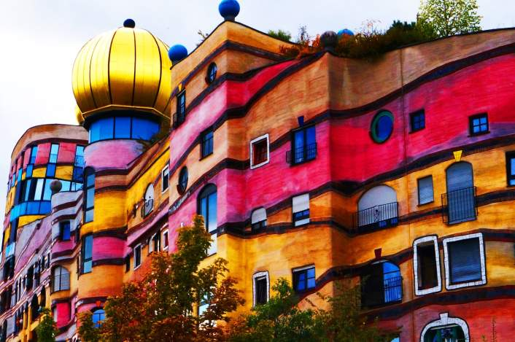
Фриденсрайх Хундертвассер - австрийский архитектор середины XX века стремился разрушить рациональную городскую застройку, которую считал однотипной, скучной и причиняющей душевный дискомфорт.

Slide 16
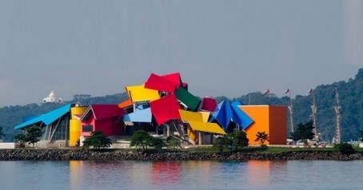
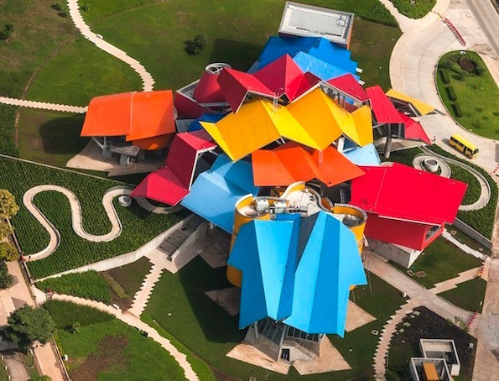
Фрэнк Гери.
Biomuseo в Панаме, 2014
На рубеже XX-XXI веков широко распространились проекты, в которых цвет был направлен на поднятие качества жизни. Многие бедные районы Албании и Польши, перекрашивали в цветные кварталы.

Slide 17
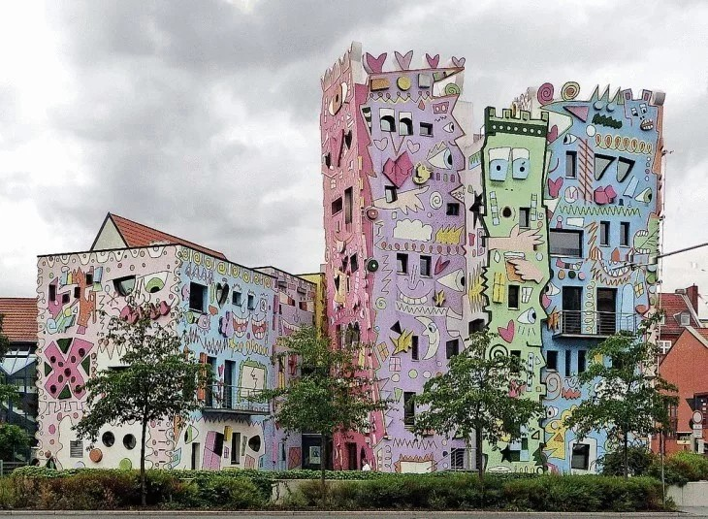
Счастливый дом, Германия
Сегодня цвет – это не просто сопутствующий элемент архитектуры. Он самостоятельная единица, которая может изменить среду в лучшую сторону, но им, как и любым средством, нельзя злоупотреблять.
Идея оригинального здания возникла у галериста Олафа Эшке и поп-арт-художника Джеймса Рицци. Архитектор Конрад Клостер.

Slide 18
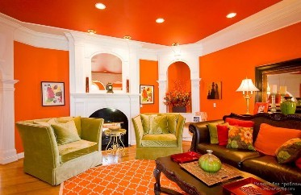
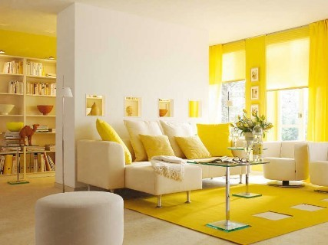
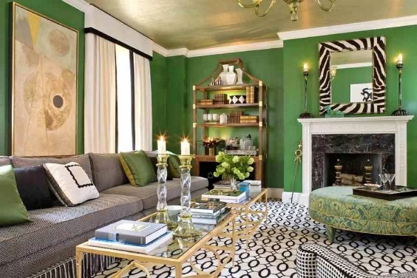
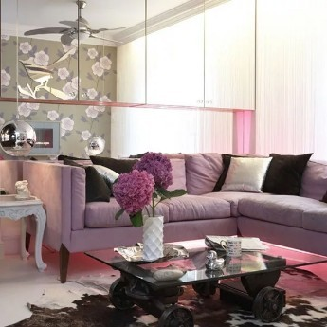
Цвет в дизайне интерьера

Slide 19
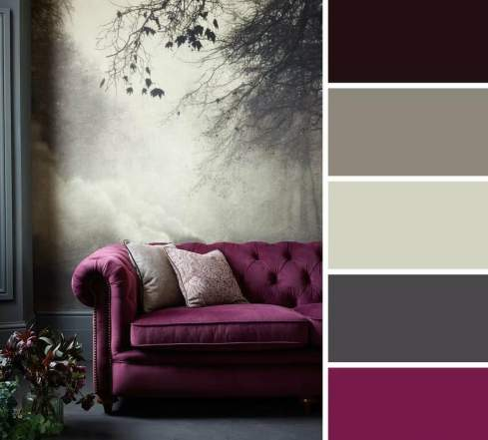
Влияние цвета на человека
Цвет – это мощный инструмент воздействия на психику людей.
Один оттенок раздражает, а другой вдохновляет.
При обустройстве жилища обязательно учитывается психология цвета.
Он может дарить радость и тепло или навевать скуку и уныние.
Для создания гармоничной обстановки следует внимательно выбирать палитру.

Slide 20
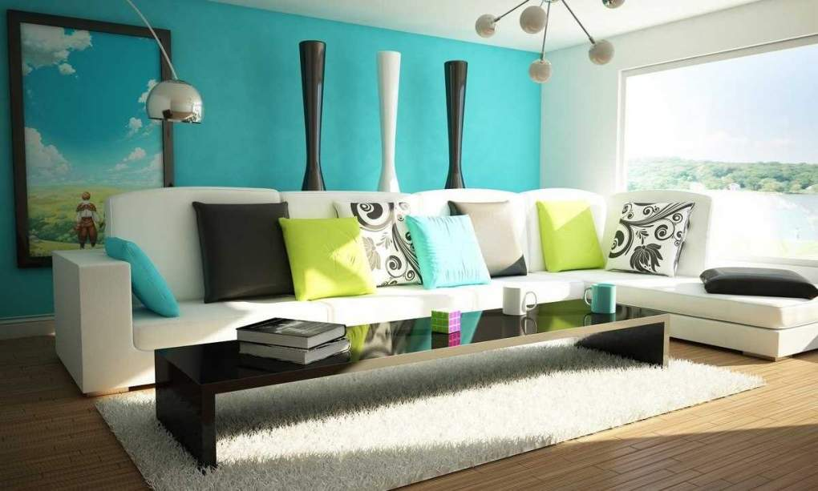
Светлые оттенки будут вызывать позитивные эмоции

Slide 21

Серый цвет будет дарить спокойствие

Slide 22

Теплые оттенки будут дарить уют

Slide 23
Символика цвета и психоэмоциональное воздействие
Красный - власть, сила - заряжает энергией
Оранжевый - энергия, радость - улучшает настроение
Желтый – счастье - согревает
Зеленый - надежда, молодость - способствует отдыху
Голубой - мечты, фантазии - оказывает релаксирующее действие
Синий - философия, мудрость - устанавливает доверительные взаимоотношения
Фиолетовый - гармония противоположностей - активизирует творческое начало
Теплые цвета воспринимаются более мягко, создают уютную атмосферу в жилище.
Холодные тона успокаивают, дарят умиротворенность.
Нейтральные варианты могут выполнять разные функции.

Slide 24




Практическое задание:
Придумать и выполнить эскиз детали интерьера
Можно выполнить деталь интерьера из подручных средств

Slide 25
Литература
А.С. Питерских, Г.Е. Гуров
7 класс: Дизайн и архитектура в жизни человека

